Slide 1
Universidade Aberta do SUS –UNASUS Universidade Federal de Pelotas Especialização em Saúde da Família Modalidade a Distância Turma 2
Melhoria da atenção ao usuário portador de hipertensão e/ou diabetes da Unidade de Saúde da Família Santo Onofre II do município de Palmares/PE
Jocieida Carvalho Sousa
Orientadoraː Fernanda Sarturi
Salvador, 2013

Slide 2
INTRODUÇÃO
As doenças cardiovasculares constituem a principal causa de morbimortalidade na população brasileira.
Portadores de Hipertensão Arterial Sistêmica e Diabetes Mellitos tendem a aumentar nos próximos anos.
A importância de investir no programa HIPERDIA, foi um desafio, sobretudo da atenção básica em que foi necessário intervenções para que fossem minimizadas os riscos a saúde da população.
(ROCHA, 2010; BRASIL, 2006).

Slide 3
INTRODUÇÃO
PALMARES/PE
Zona da Mata
Unidade de Saúde Santo Onofre II
59.526 habitantes
Zona urbana
Equipe
Economia comércio e Cana de açúcar.
4.238 habitantes
/1.365 famílias

Slide 4
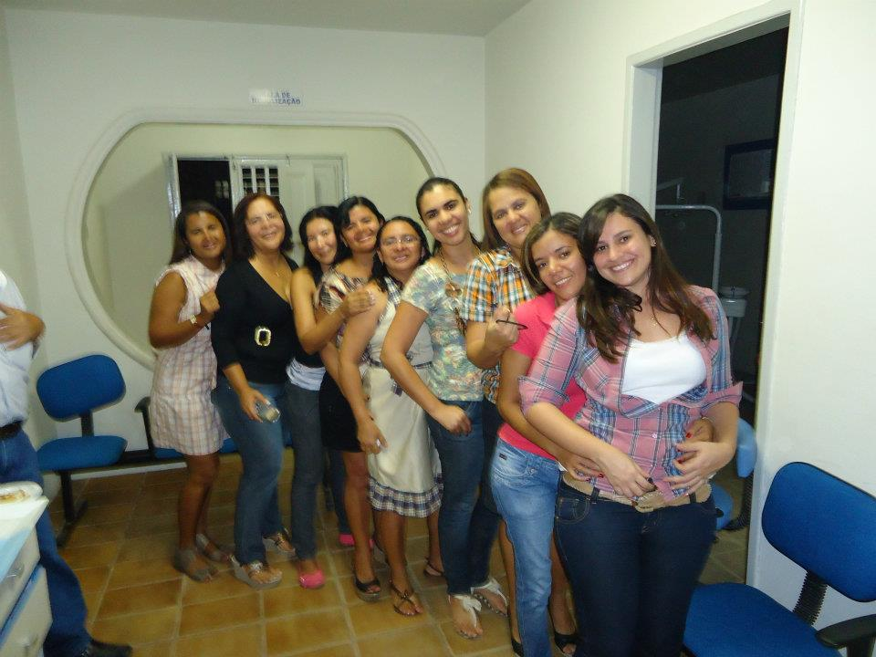
Equipe da USF Santo Onofre II

Slide 5
INTRODUÇÃO
A prática do HIPERDIA na unidade Santo Onofre II, antes da intervenção.

Slide 6
OBJETIVOS
Objetivos específicos
1- Ampliar a cobertura a hipertensos e diabéticos;
2 - Melhorar a adesão dos hipertensos e/ou diabéticos ao programa;
3 - Melhorar a qualidade do atendimento ao paciente hipertenso e/ou diabético realizado na Unidade;
4 - Melhorar o registro das informações;
5 - Mapear hipertensos e diabéticos de risco para doença cardiovascular.
6 - Promover à saúde.

Slide 7
METAS
1 - Ampliar a cobertura de atendimento a usuários portadores de hipertensão e diabetes para 70%;
2 - Buscar 100% dos hipertensos e/ou diabéticos faltosos às consultas conforme periodicidade recomendada;
3 - Buscar 100% dos hipertensos e/ou diabéticos faltosos à realização de exames complementares conforme periodicidade recomendada;

Slide 8
METAS
4 - Realizar exame clínico apropriado em 70% dos usuários portadores de diabetes;
5 - Capacitar 100% dos profissionais no atendimento ao paciente hipertenso e/ou diabético conforme protocolos adotados na UBS;
6 - Garantir tratamento medicamentoso para 100% dos pacientes com prescrição de medicamentos da Farmácia Popular/HIPERDIA;

Slide 9
METAS
7 - Manter ficha de acompanhamento atualizada de 100% dos hipertensos e/ou diabéticos residentes no território e acompanhados na UBS.
8 - Identificar100% dos diabéticos com glicemia compensada.
9 - Identificar 100% dos hipertensos com pressão arterial descompensada

Slide 10
METAS
10 - Garantir consulta com cirurgião-dentista a 100% dos usuários portadores de hipertensão e diabetes;
11 - Garantir orientação nutricional sobre alimentação saudável a 100% dos pacientes usuários portadores de hipertensão e diabetes;

Slide 11
METAS
12-Garantir orientação em relação à prática de atividade física regular a 100% dos pacientes hipertensos e/ou diabéticos;
13- Garantir orientação sobre os riscos do tabagismo a 100% dos pacientes.

Slide 12
METODOLOGIA
1.Facilitar o acesso à consulta.
1.1 Capacitação do ACS e equipe ;
1.2 Acolhimento diário pela equipe.
2.Aumentar o atendimento diário para o programa HIPERDIA.
2.1Busca ativa e visitas domiciliares;
2.2 Demanda espontânea;
2.3 Agendamento prévio.

Slide 13
METODOLOGIA
3.Educação e Saúde.
3.1Sala de espera;
3.2 Comunidade.
4. Busca ativa aos pacientes faltosos.
4.1 Cartão do HIPERDIA;
4.2 Fichas de acompanhamento;
4.3 Visitas domiciliares.

Slide 14
METODOLOGIA
5. Doenças cardiovasculares X medidas de prevenção.
5.1Consultas de enfermagem;
5.2 NASF.

Slide 15
METODOLOGIA
6. Rastrear suspeitas de serem portadores de hipertensão e diabetes.
6.1 Rodas de conversas.

Slide 16
RESULTADOS
Cobertura do programa de atenção ao hipertenso na UBS

Slide 17
Proporção de hipertensos com cadastro no Programa HIPERDIA ou em planilha própria

Slide 18
Proporção de hipertensos com a Pressão Arterial compensada

Slide 19
Proporção de hipertensos com a estratificação de risco cardiovascular por exame clínico em dia

Slide 20
Proporção de hipertensos com a consulta periódica com dentista

Slide 21
Proporção de hipertensos que receberam orientação nutricional

Slide 22
Cobertura do programa de atenção aos diabético na UBS

Slide 23
Proporção de diabéticos no Programa HIPERDIA ou em planilha própria

Slide 24
Proporção de diabéticos com exames de pé diabético em dia

Slide 25
Proporção de diabéticos com a glicemia compensada

Slide 26
Proporção de diabéticos com estratificação de risco cardiovascular por exame clínico em dia

Slide 27
Proporção de diabéticos com consulta periódica com dentista em dia

Slide 28
DISCUSSÃO
A prática de observação da realidade trouxe num contexto coletivo sua aplicabilidade no cotidiano da atenção à saúde coletiva, sensibilizando a equipe na unidade.
Otimizar o uso das intervenções beneficiou de forma global a prevenção da magnitude de risco ao grupo estudado, demonstrando a importância da prevenção na atenção primária.

Slide 29
DISCUSSÃO
Algumas dificuldades:
Transição de gestão ;
Desatualização do boletim mensal do HIPERDIA;
Acessibilidade a unidade de saúde.

Slide 30
REFLEXÃO CRÍTICA
Prática profissional x teoria.
Fortalecimento do programa HIPERDIA e equipe.
Interação de grupos multiprofissionais no Brasil.
Atitudes sobre as ações realizadas e construídas, favoreceu a educação e saúde na comunidade e intensificou o trabalho da Equipe de Saúde da Família na atenção primária.

Slide 31
REFERÊNCIAS
BRASIL. Ministério da Saúde. Secretaria de Políticas de Saúde. Departamento de Ações Programáticas Estratégicas. Plano de reorganização da atenção á hipertensão arterial e ao diabete melitoː hipertensão arterial e diabete melito ̸Departamento de Ações Programáticas Estratégicas. -BrasiliaːMinistério da saúde, 2001.
BRASIL. Ministério da Saúde-Política Nacional de Atenção ao Portador de Doença Renal. Caderno de Atenção Especializada. Brasília DF. www.saude.gov.br̸ svs, 2004.
BRASIL. Ministério da Saúde. Secretaria de Atenção à Saúde. Departamento de Atenção Básica. Hipertensão arterial sistêmica para o Sistema Único de Saúde - Caderno de Atenção Básica, 16-58p.Brasília:Ministério da Saúde, 2006.
IBGE. Instituto Brasileiro de Geografia e Estatística. 2010. Acessado emː17-05-2013. Disponível emː http://www.ibge.gov.br/home/.
IV Diretriz Brasileira de Hipertensão. Hipertensão 2002;5ː123-63.Disponível emːhttpː̸̸̸̸ ̸www.sbh.org.br̸documentos̸index.asp.
DUNCAN, BB. et al. Medicina ambulatorialː condutas de atenção primária baseadas em evidencias.3.ed .Porto Alegreː Artmed, 2004.
Sociedade Brasileira de Nefrologia. Diretrizes Brasileiras de Doença Renal Crônica. J Bras Nefrol, 2004.

Slide 32
A persistência é o melhor caminho para o êxito.
( Charles Chaplin)

